Slide 1
Региональный интегральный план: от формирования к реализации,
от автономии - к экосистеме
Евгений Михайлович Бирюк,
Заместитель Министра образования и молодежной политики Свердловской области
07 октября 2022 г.

Slide 2
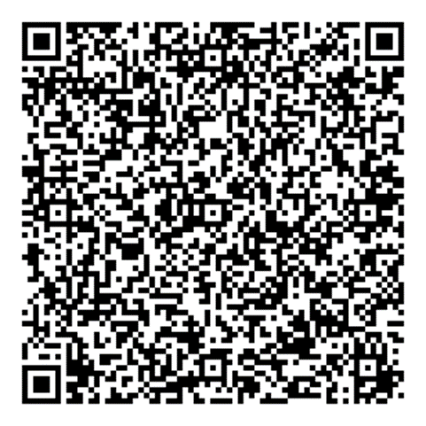
Организационно-методическая поддержка
инфраструктуры нацпроекта «Образование»
Раздел 4 Методических рекомендаций, направленных письмами Министерства просвещения Российской Федерации от 31 мая 2022 г. №ТВ-977/02 (Точки роста), 31 мая 2022 г. №ТВ-976/02 (Школьные Кванториумы), 7 сентября 2022 г. № АЗ-1346/04 (IT-кубы)
Единый план мероприятий по организационно-методической поддержке инфраструктуры национального проекта «Образование»*
Качественная реализация образовательных программ педагогами
Повышение образовательных результатов детей
*Инструктивно-методические материалы для региональных координаторов (Письмо ФГАУ «ФНФРО» от 31.03.2022 № 100/3103-15)

Slide 3
ИНТЕГРАЛЬНЫЙ ПЛАН МЕРОПРИЯТИЙ
Интегральный план сопровождается Министерством
Интегральный план ориентирован на вовлечение всей инфраструктуры нацпроекта «Образование»
Совместные мероприятия разных объектов и организаций – основа реализации плана
Мероприятия равномерно распределяются в течение всего года
Взаимодействие и взаимоподдержка объектов – основное условие результативности
Ключевой принцип – для получения собственного результата необходимо качественно формировать запрос на устранение профессиональных дефицитов

Slide 4
ЭКОСИСТЕМА. КРОССФУНКЦИОНАЛЬНОСТЬ
ФИЗИКА
ХИМИЯ
БИОЛОГИЯ
ОБЖ
ИНФОРМАТИКА
ТЕХНОЛОГИЯ
ЕСТЕСТВЕННО-НАУЧНЫЕ ПРЕДМЕТЫ
ДОПОЛНИТЕЛЬНОЕ ОБРАЗОВАНИЕ
МЕРОПРИЯТИЯ
ПРОГРАММИРОВАНИЕ
РОБОТОТЕХНИКА
VR/AR
МЕРОПРИЯТИЯ
ИНФОРМАЦИОННАЯ БЕЗОПАСНОСТЬ
Исходя из профилей объектов нацпроекта «Образование», необходимо формирование бесшовных связей за счет сетевой формы реализации образовательных программ, совместных мероприятий и взаимообучения.

Slide 5
Экосистема нацпроекта «Образование» в субъекте Российской Федерации
Педагогические вузы
СДО
Выездные мероприятия
Видеоуроки
наставников
Школа – центр доступа ребенка к ресурсам нацпроекта
Объединение ресурсов нацпроекта и обеспечение взаимодействия объектов
Самообучение
Механизмы
Ресурсы

Slide 6
Организационная структура
Институт развития образования
ТОЧКИ РОСТА
IT-КУБы
Организация взаимодействия,
мониторинг и контроль хода реализации проекта,
методологическое сопровождение и поддержка реализации проектов
развития системы управления проектной деятельностью
учреждения
ДОПОЛНИТЕЛЬНОГО образования
КВАНТОРИУМы
ПРОЕКТНЫЙ ОФИС
ШКОЛЫ
Золотое Сечение
ДЕТСКИЕ САДЫ
организации СПО, ВПО

Slide 7
КАДРЫ – ОСНОВА РАЗВИТИЯ
Образовательная экосистема развивается за счет формирования очагов высокой производительности.
Экспертность
Инициативность
Производительность
Критерии
Объединение и взаимодействие объектов нацпроекта «Образование»:
- Определение ресурсного центра(-ов) для объектов нацпроекта «Образование» (по территориальному или содержательному принципу);
- Система совместных мероприятий.
ЦНППМ
ПЕДВУЗЫ
ФЕДЕРАЛЬНЫЙ МЕТОДИЧЕСКИЙ ЦЕНТР
ИРО
Региональная система поддержка объектов нацпроекта «Образование»:
- единая система методической поддержки;
- динамический анализ дефицитов и ресурсов объектов нацпроекта;
- Формирование и реализация комплекса методических мер поддержки педагогов.
МУНИЦИПАЛЬНЫЕ МЕТОДИЧЕСКИЕ СЛУЖБЫ

Slide 8
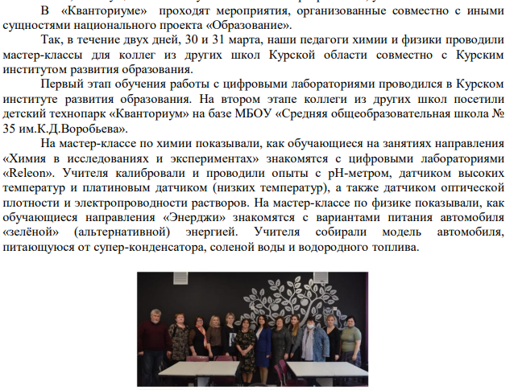
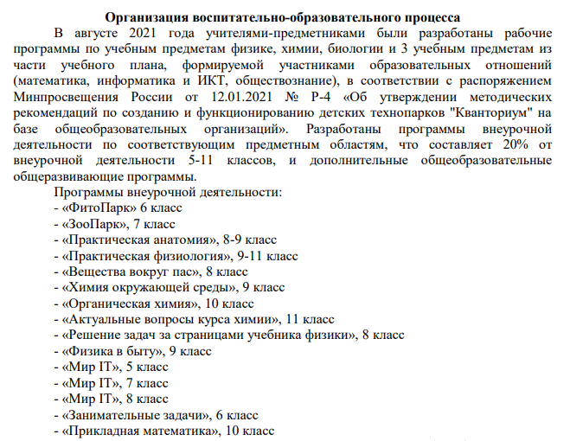
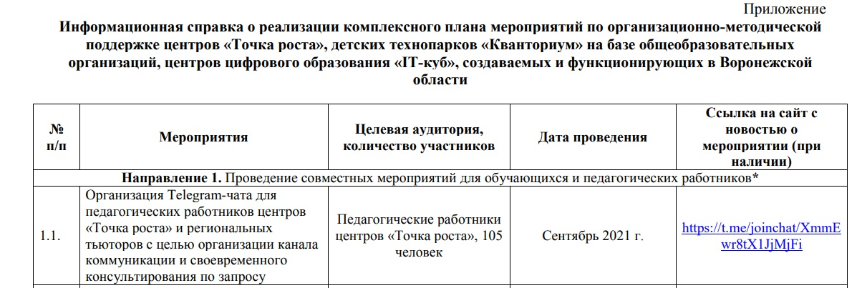
КАЧЕСТВО ОРГАНИЗАЦИОННО-МЕТОДИЧЕСКОЙ ПОДДЕРЖКИ
И АНАЛИТИКА
Центр «Точка роста»
Центр ЦТ
Региональные центры поддержки одаренных детей
ЦНППМ
КВАНТОРИУМ
ПЕДВУЗЫ
ИРО
Центр «IT-куб»
Сеть существующих образовательных организаций
ЦОПП
Школьный Кванториум
Мастерские СПО
Notes:
+про Нижегородскую

